Slide 1
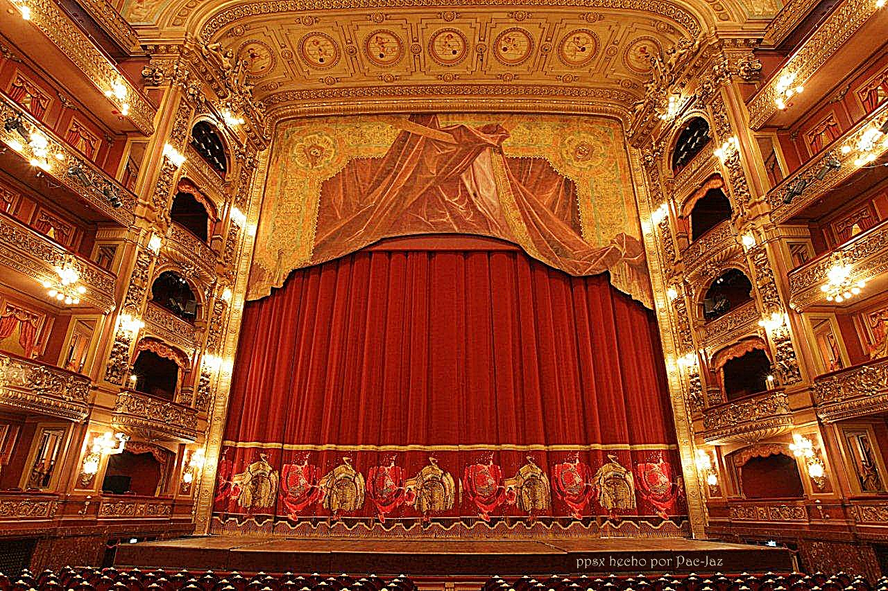

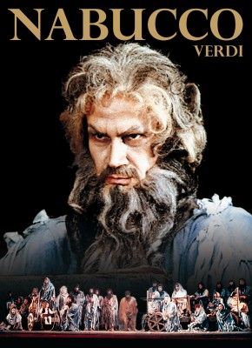




Nabucco
Opera de Giussepe Verdi
Versión 1º Coro de opera
” Va Pensiero “
Versión 2º Libertad ” Va Pensiero “
Por Nana Mouskuri

Slide 2

Nabucco, ópera en cuatro actos, fue compuesta por Verdi (Roncole 1813 - Milán 1901) en una etapa tristísima de su vida: su esposa Margherita y dos hijos pequeños habían fallecido hacía poco. Y tras el rotundo fracaso de su segunda ópera "Un Giorno di Regno" (un día de reinado), Verdi había decidido no volver a componer. Fue Bartolomeo Merelli, el empresario del Teatro alla Scala, quien animó al maestro a seguir componiendo y le ofreció una nueva ópera de tema bíblico sobre un libreto que otro compositor (Nicolai) había rechazado. A Verdi le cautivó, pues gustaba de leer la Biblia.

Slide 3
Sinopsis:
Acto I
Mientras los babilonios asedian Jerusalén, Fenena es tomada rehén por los hebreos; la hija del rey babilonio mantiene un romance con Ismael, sobrino del rey hebreo.
Los babilonios consiguen infiltrarse en Jerusalén comandados por Abigaíl, supuesta hija de Nabucco, quien está enamorada de Ismael. A cambio de su amor, ella le promete salvar al pueblo hebreo. Finalmente, los hebreos son derrotados por los invasores, quienes saquean el templo.

Slide 4
Acto II
Ya en el palacio real de Babilonia, Abigaíl descubre que no es la hija del rey. No obstante, cultiva en secreto su ambición de gobernar. Se enfurece al saber que Nabucco ha nombrado regenta a Fenena, su rival por el amor de Ismael. El Gran Sacerdote anima a Abigaíl a destronar a Nabucco. Se suceden las intrigas palaciegas y religiosas, a las que Nabucco trata de poner fin, aunque su salud mental se debilita.

Slide 5
Acto III
Abigaíl asume el poder y ordena la ejecución de Fenena y los hebreos, así como la encarcelación de Nabucco. Mientras los hebreos realizan trabajos forzados, piensan en su patria. Zacarías los anima con su profecía del fin de sus padecimientos y la destrucción de Babilonia.

Slide 6
Acto IV
Repuesto de su debilidad, Nabucco reúne soldados fieles para evitar la ejecución de Fenena y los hebreos, a quienes libera. A continuación, arremete contra los ídolos del dios pagano Belo. Abigaíl toma veneno y muere tras pedir perdón a todos e invocar al Dios de los hebreos.

Slide 7
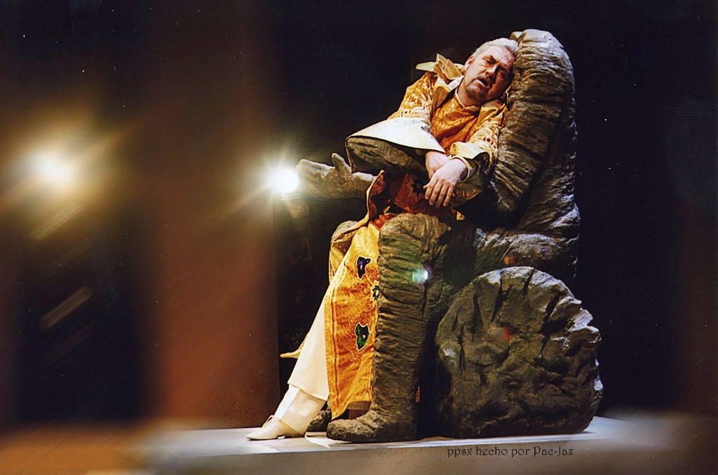

Slide 8
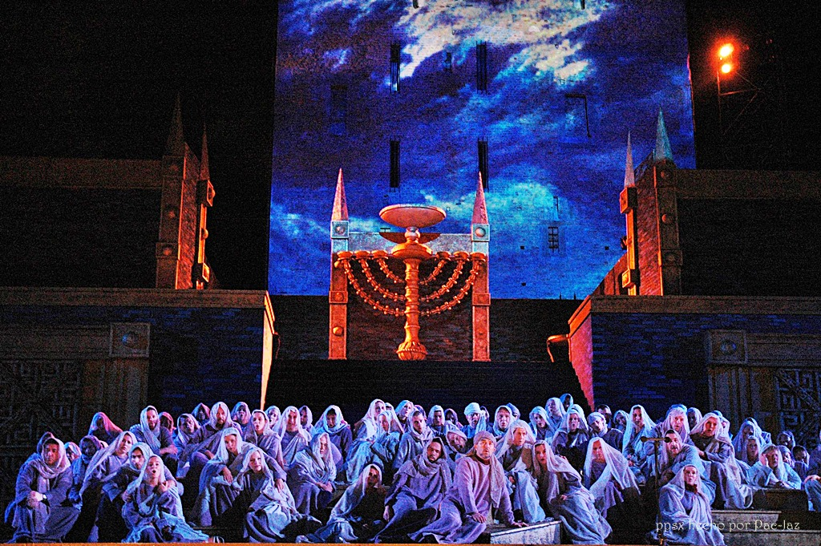

Slide 9
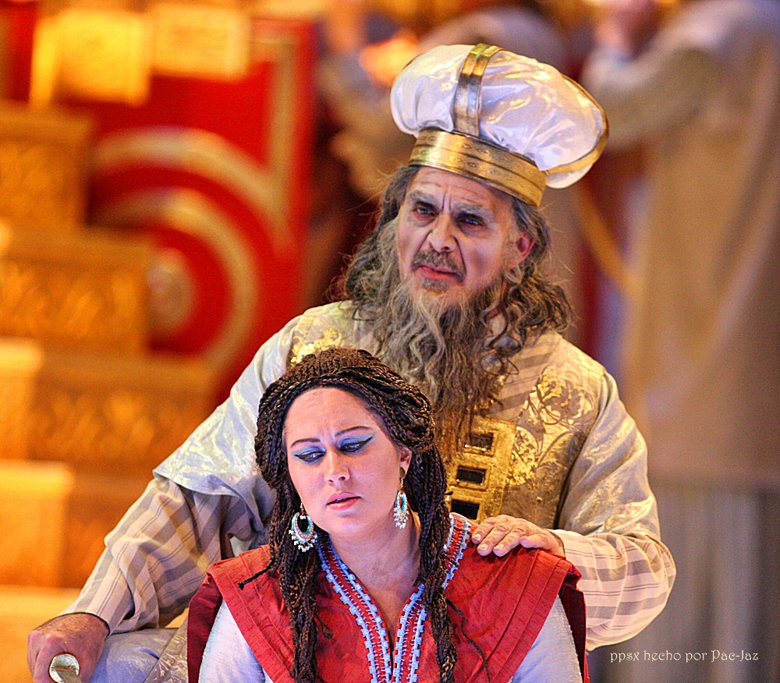

Slide 10
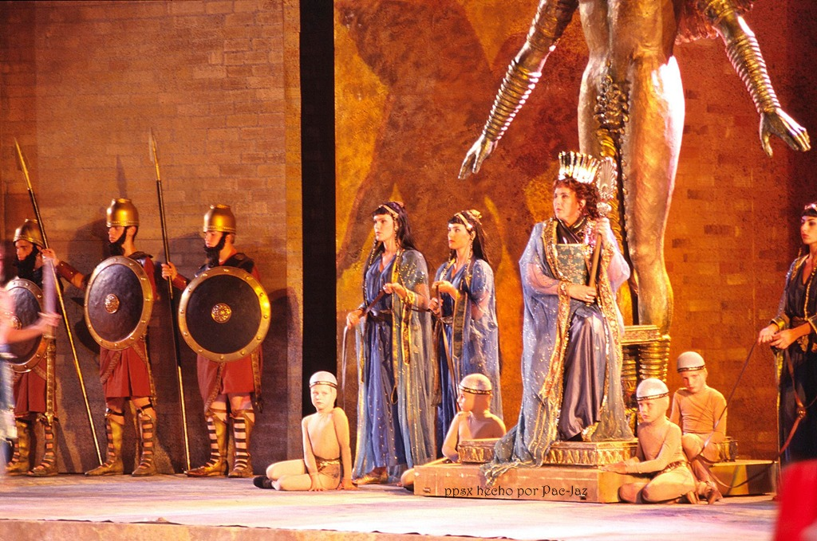

Slide 11
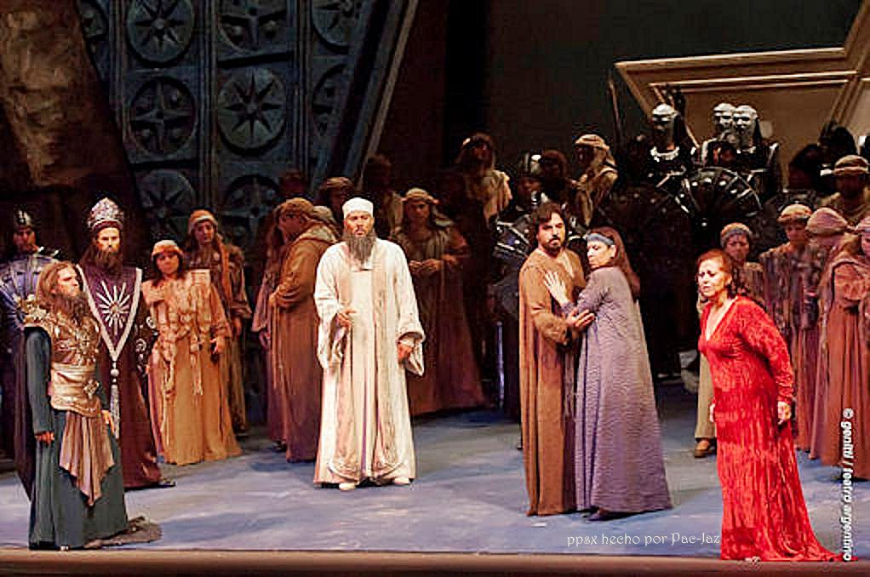

Slide 12
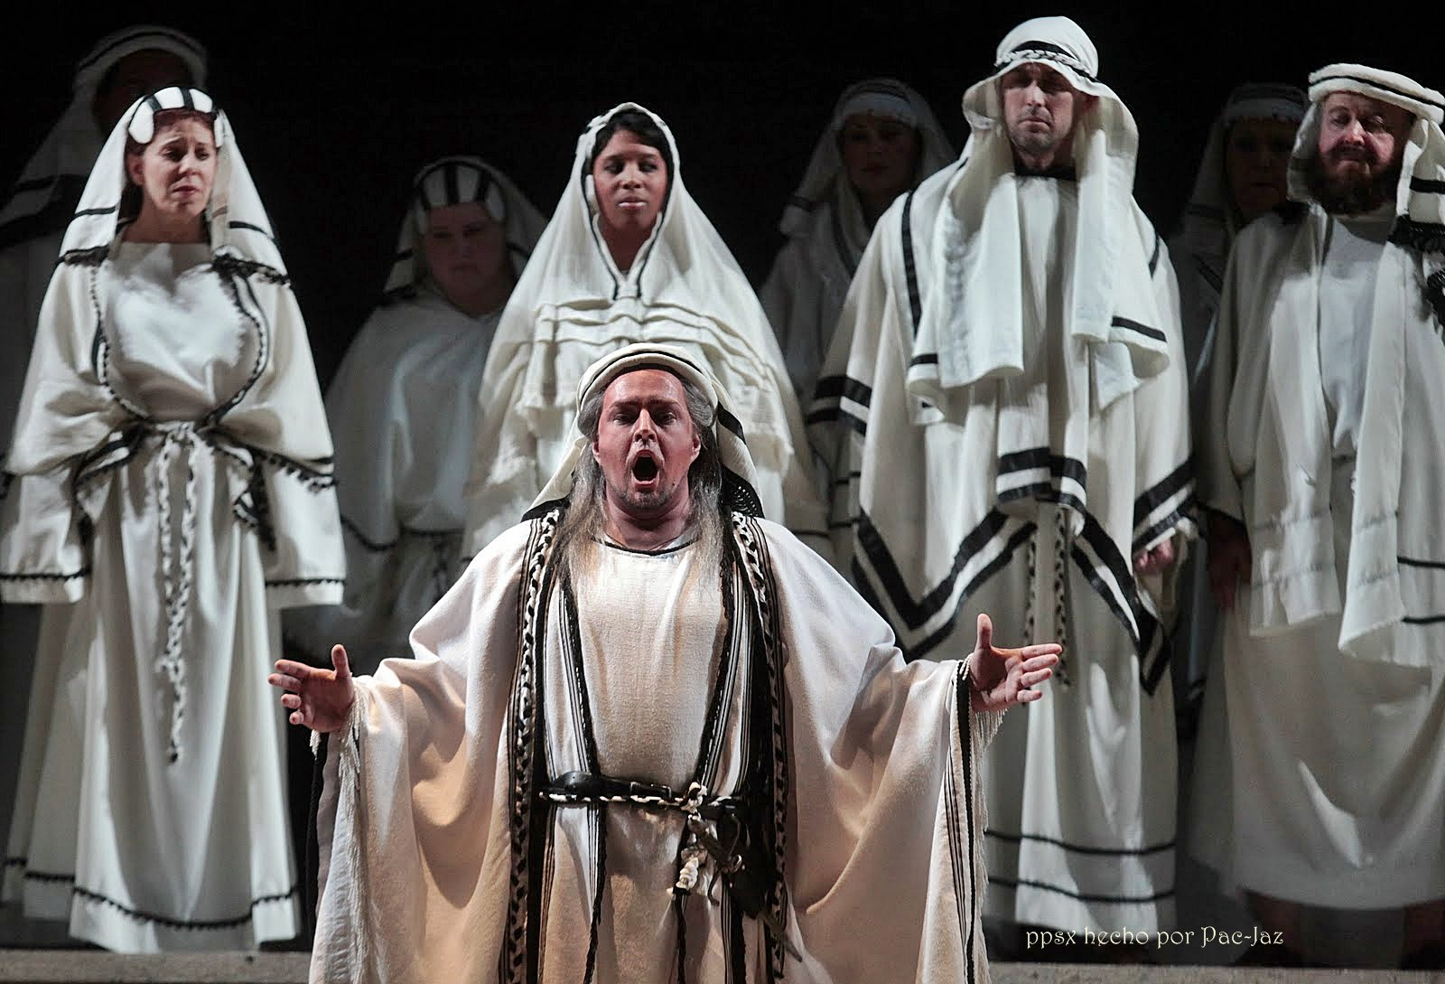

Slide 13
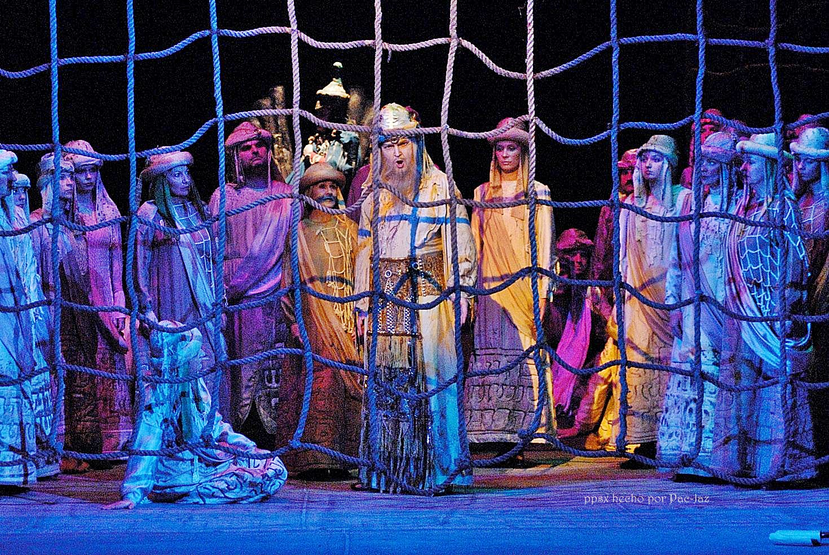

Slide 14
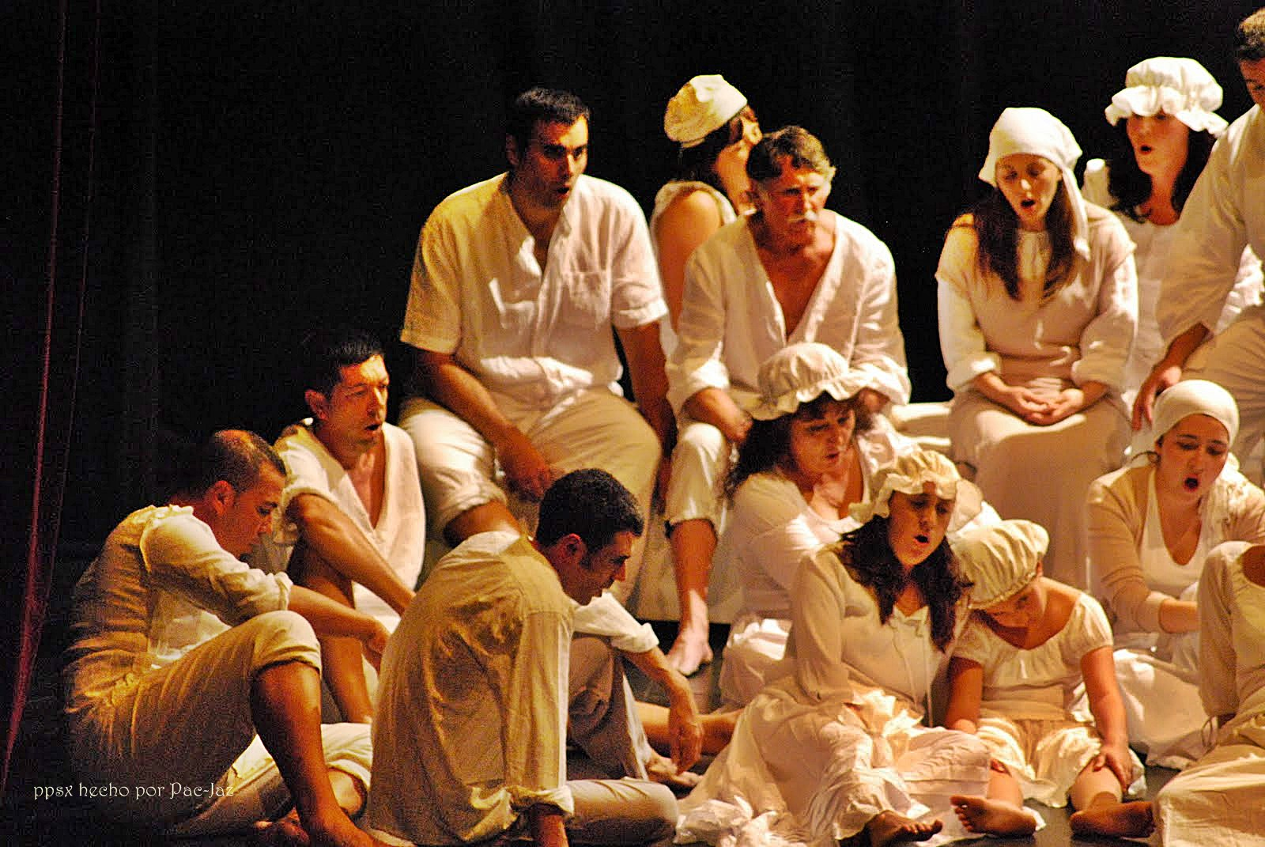

Slide 15
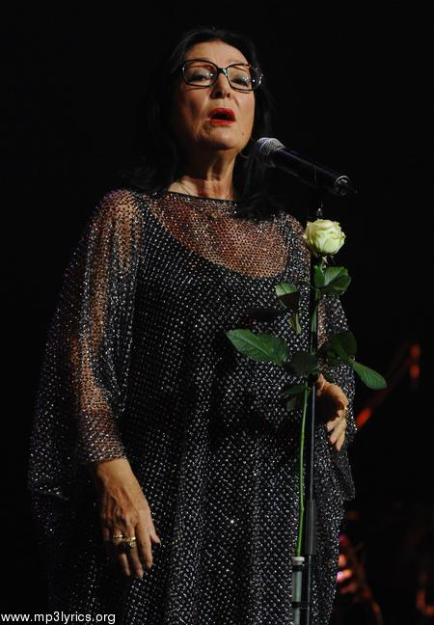

Slide 16
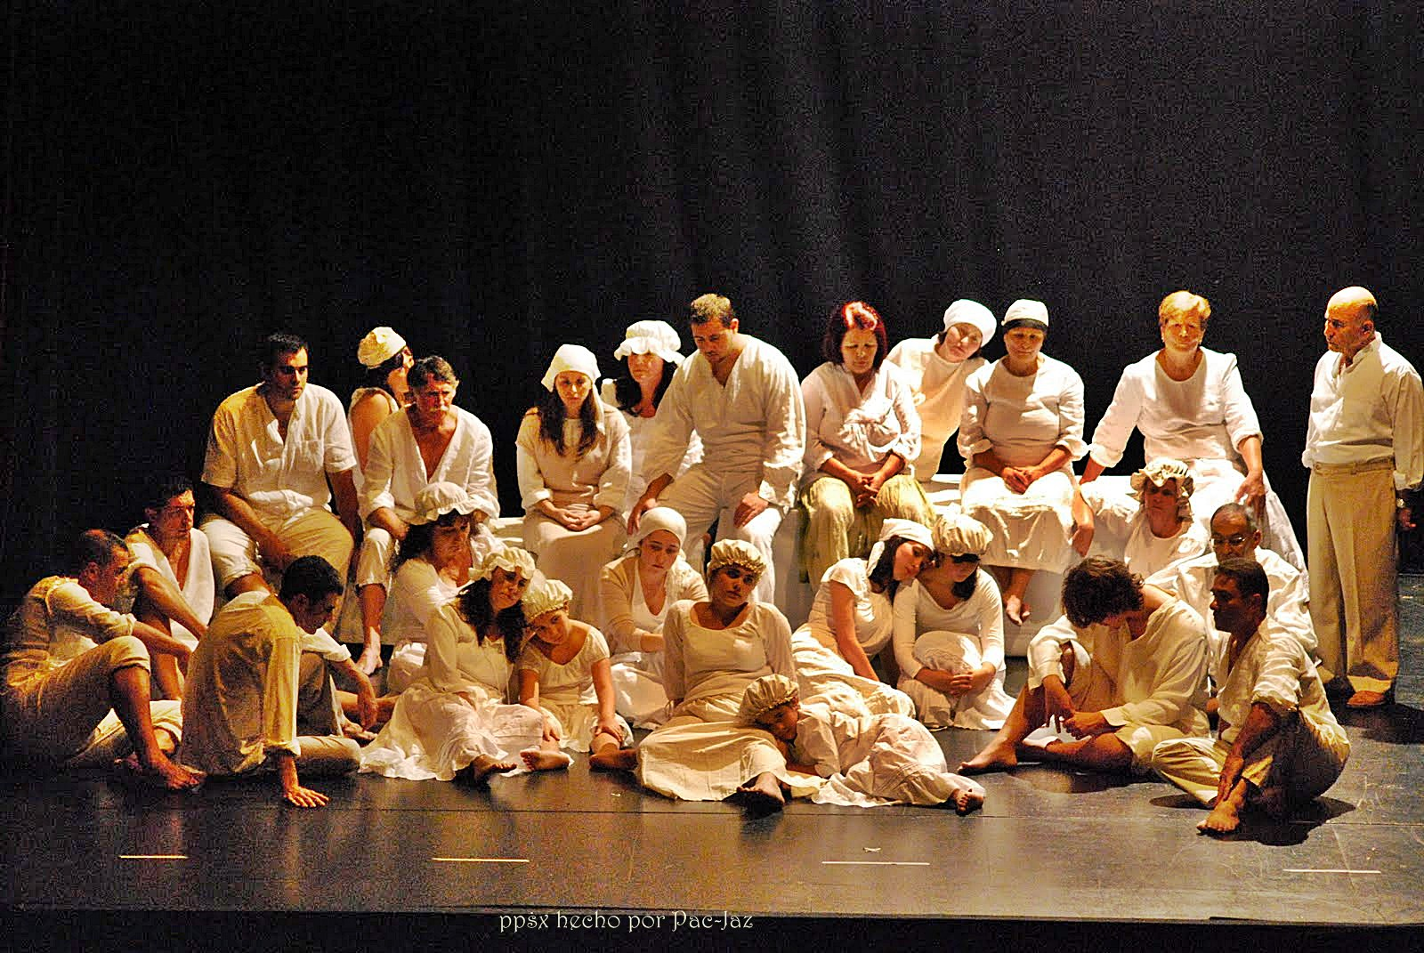

Slide 17
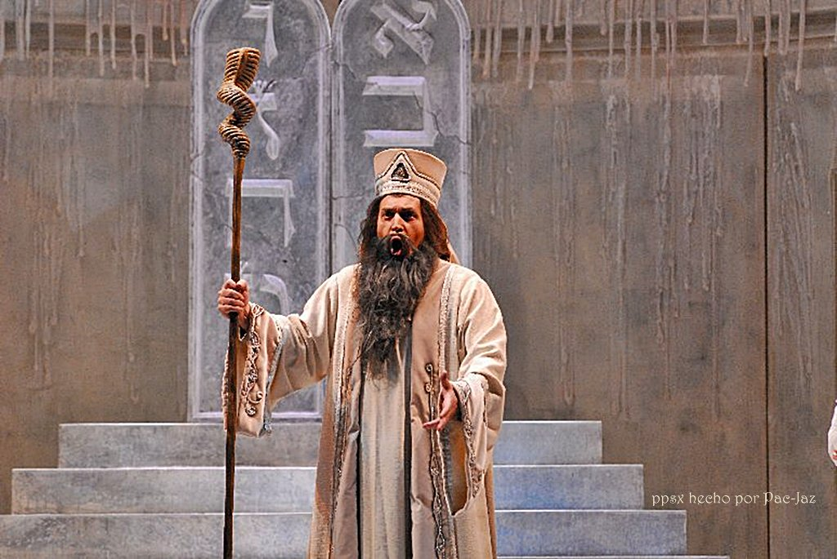

Slide 18
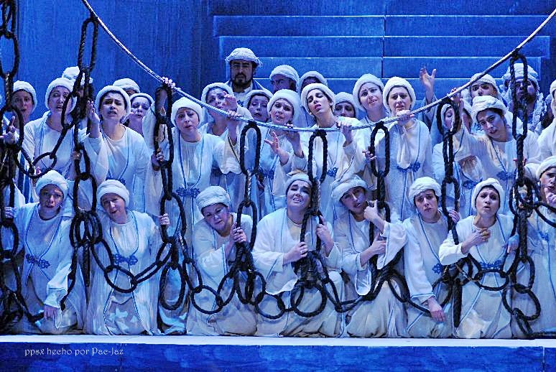

Slide 19
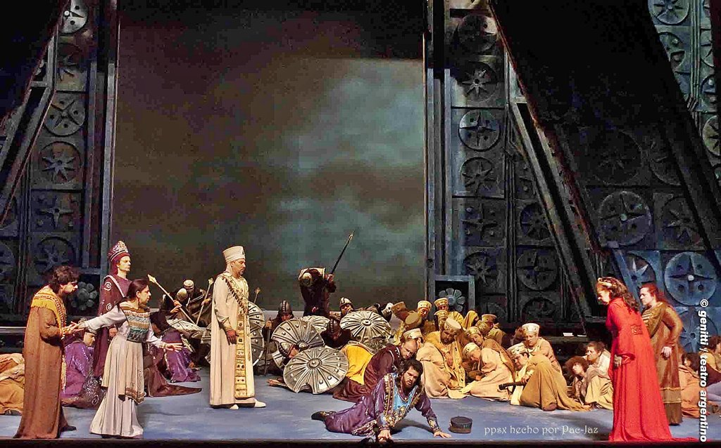

Slide 20
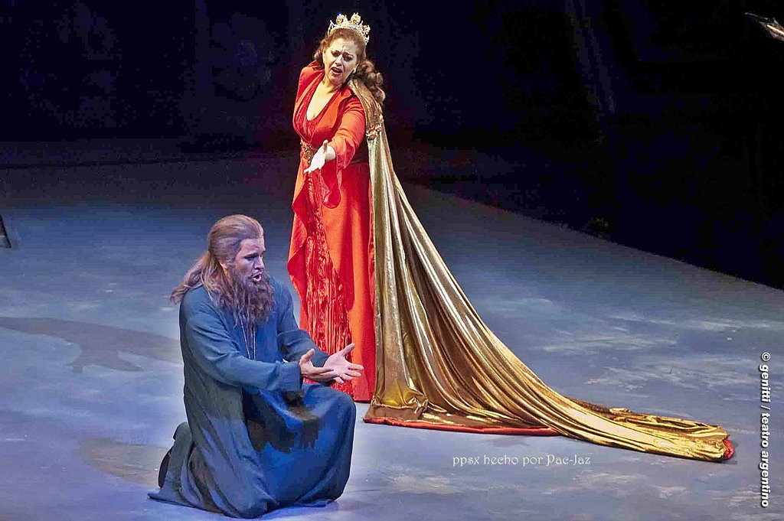

Slide 21
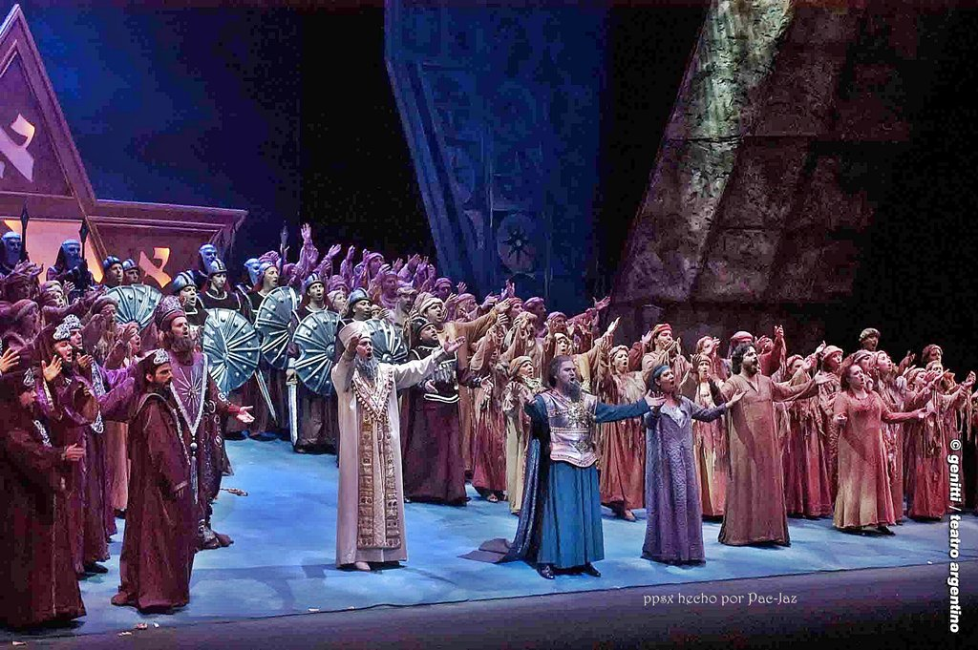

Slide 22
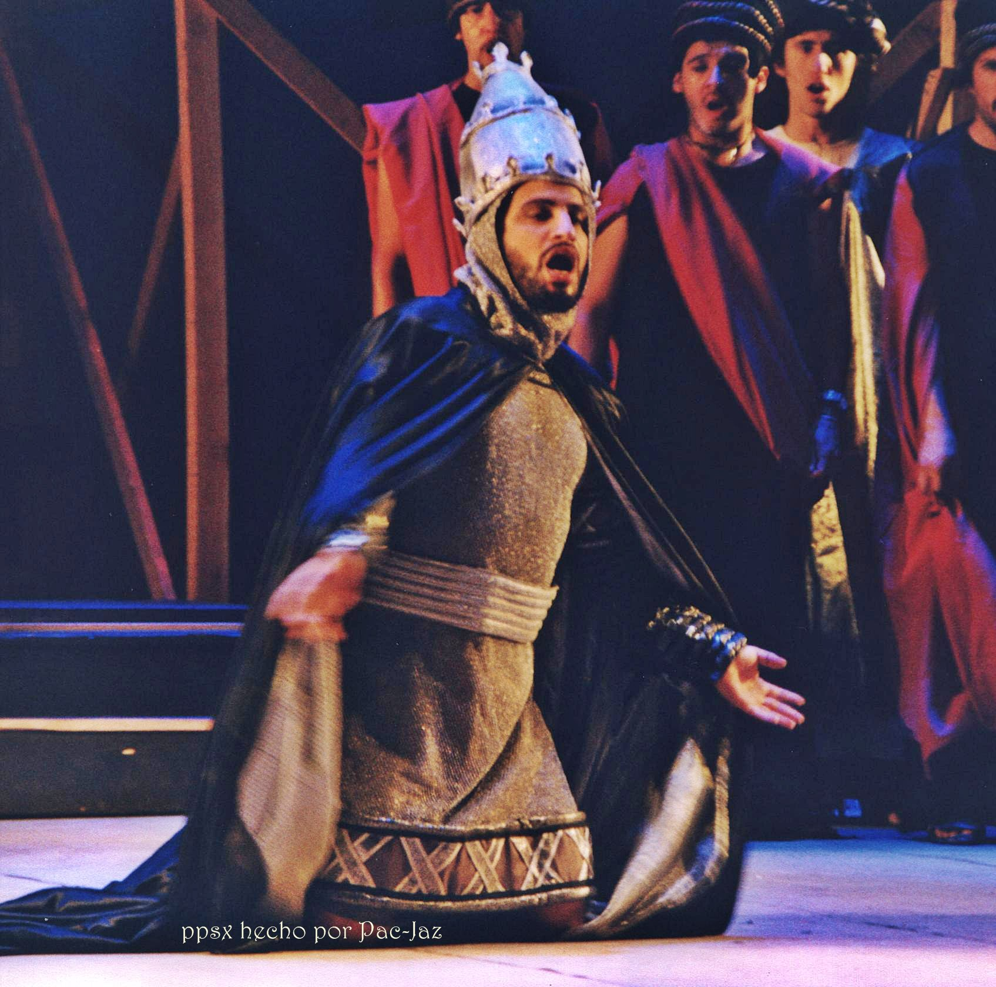

Slide 23
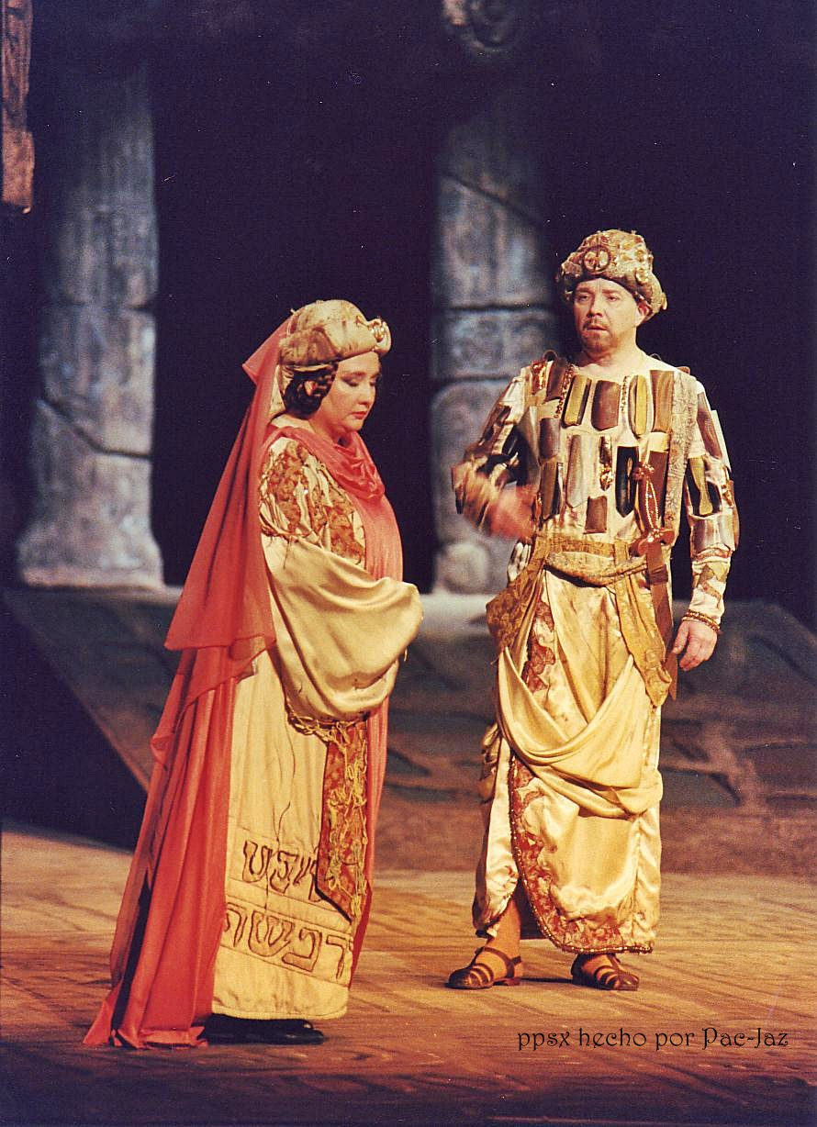

Slide 24
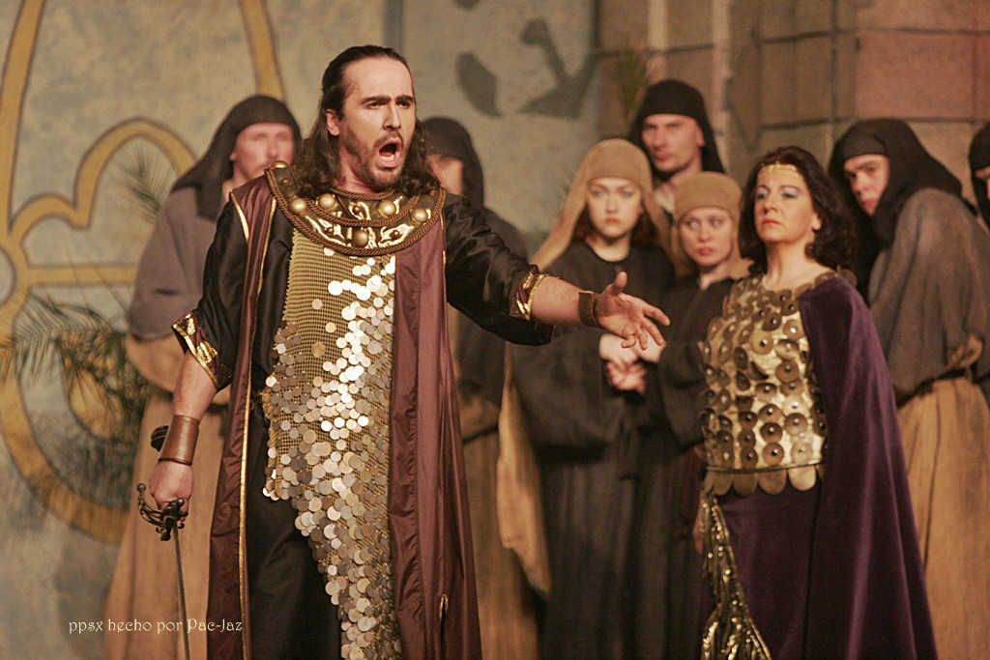

Slide 25
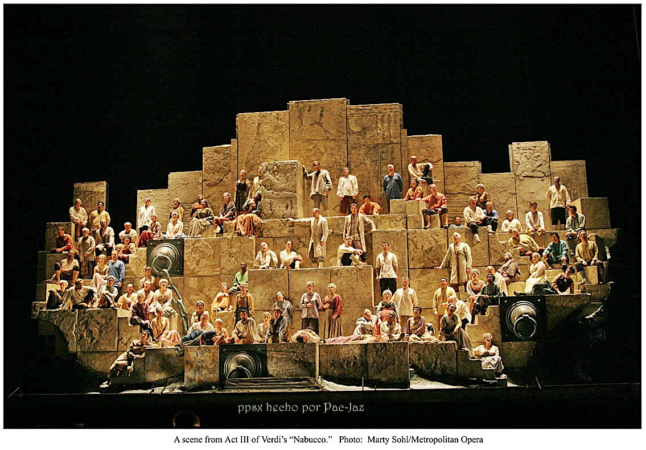

Slide 26
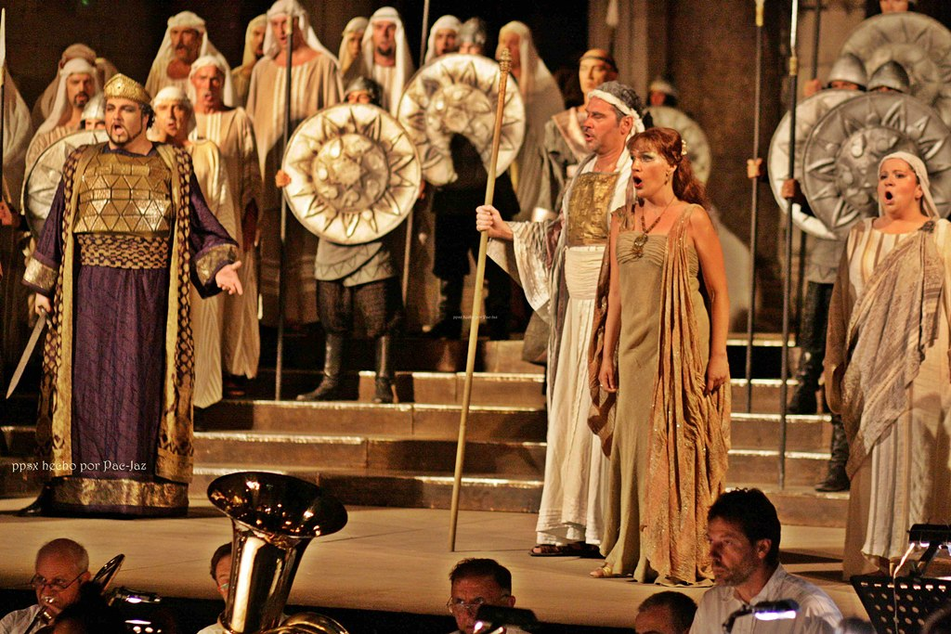

Slide 27
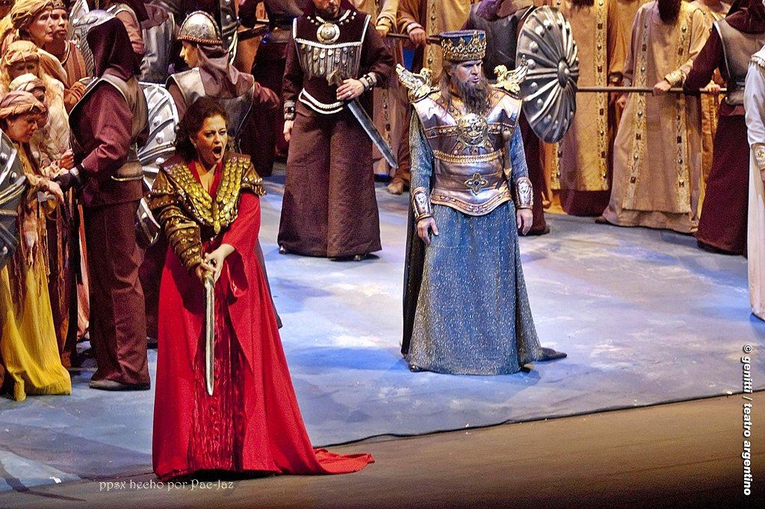

Slide 28
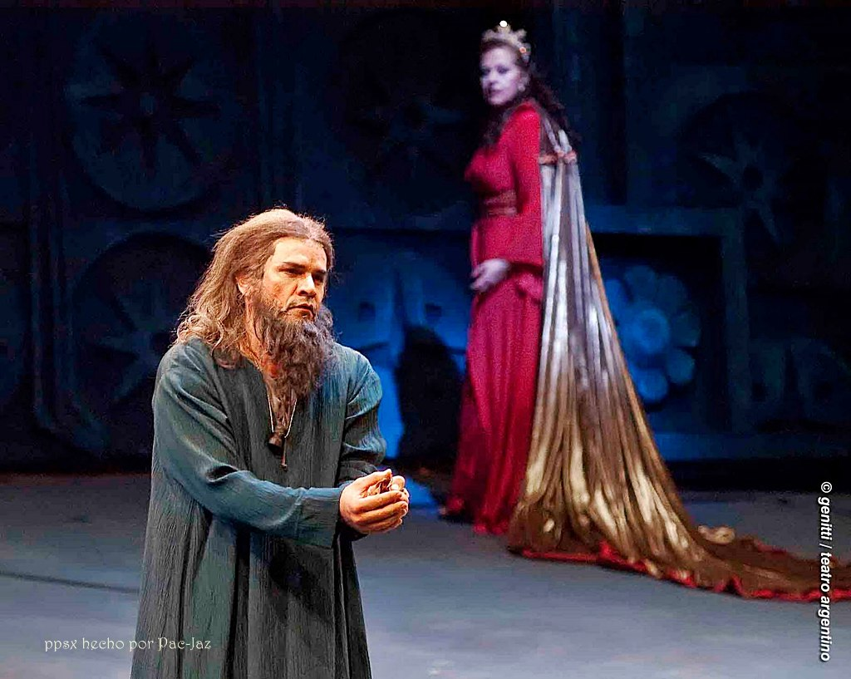

Slide 29
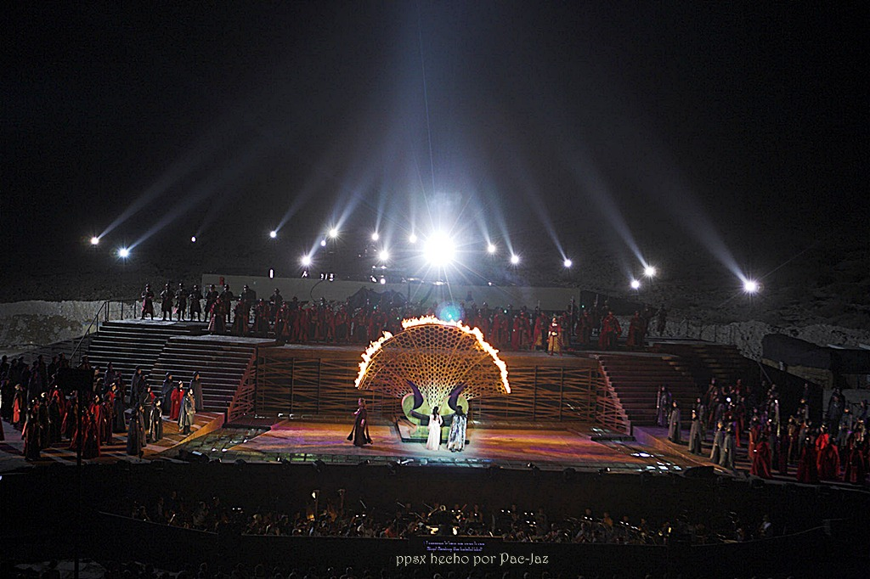

Slide 30

Parte del éxito se debe a las cualidades musicales de la obra y parte a la asociación que hacía el público entre esta historia de padecimientos del pueblo hebreo y los deseos nacionalistas de los italianos. El famoso coro "Va, pensiero..." (vuela, mi pensamiento, sobre alas doradas) que cantan los esclavos hebreos entroncaba con los ideales del movimiento de independencia italiano 'Il Sin pretenderlo Verdi, ambos se convirtieron en símbolos del movimiento en pro de la unidad de Italia. En muchos liceos, es costumbre repetir el coro 'Va pensiero'. En este sentido, cuenta la leyenda que es la única propina que jamás permitió James Levine, director titular de la Ópera del Metropólitan de Nueva York.

Slide 31
El autor del libreto fue el poeta y novelista Temístocle Solera (1815 - 1878), quien adaptó a su gusto textos del Antiguo Testamento (Libro de Jeremías) y de la obra "Nabuchodonosor" de Francis Cornue y Anicète Bourgeois.)
El argumento gira en torno a la derrota y posterior exilio de los hebreos de Jerusalén, a manos del rey babilonio Nabucodonosor, quien arrasó el Templo de Salomón. Tiene lugar entre Jerusalén y Babilonia en 586 antes de Cristo.
Fué estrenada el 9 de marzo de 1842 en la Scala de Milán.
En España se estrenó en 1844 en el tetro De la Santa Cruz de Barcelona.
NABUCCO ES UN CANTO A LA LIBERTAD

Slide 32
Lo interesante de esta obra, es la expresión musical que hay en ella, fue atrevida para su tiempo, con una obertura donde expresa todos los pasajes de la opera, la primera de este tipo, el tema de la libertad de pensamiento en su inigualable Va Pensiero es grandioso, y algo muy curioso, a pesar de ser una obra donde trata la opresión, tiene mucha viveza y muchos coros grandiosos, que resulta muy agradable de oir.y ver.

Slide 33
” Va Pensiero “
Ve, pensamiento, en alas doradas.
Ve, pósate en los montes, en las colinas donde se aspiran tibias emolientes las fragancias del suelo natal
Del Jordán las orillas saluda.
De Sión las torres derriba.
¡Oh, mi patria tan bella y perdida!
¡Oh, recuerdo tan querido y fatal!
Arpa de oro de los proféticos adivinos,¿Porqué muda del sauce pendes?Las memorias en el pecho vuelves a encender; En ellas se habla del tiempo que fue.
¡Oh!, semejante a solima en los destinos,traes un sonido de crudo lamento, O te inspira el Señor un canto que infunda en el sufrimiento virtud.
Que infunda en el sufrimiento virtud.
En el sufrimiento virtud.

Slide 34
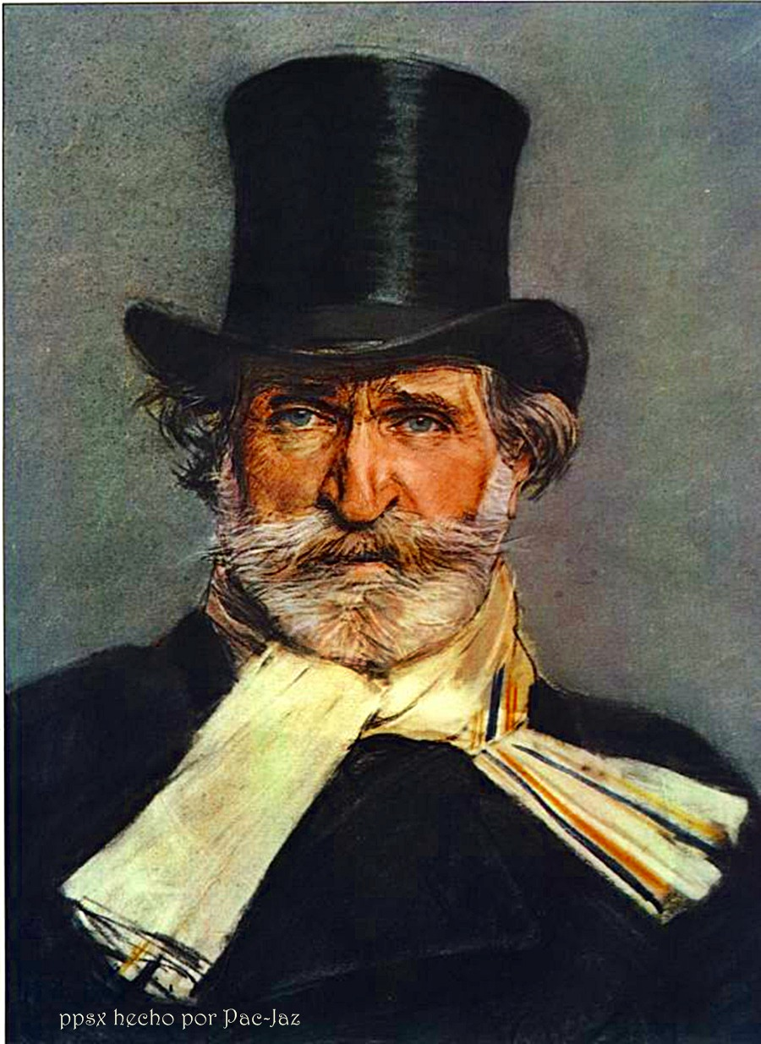

G
I
u
S
S
E
P
E
V
E
R
D
I
Francisco del Olmo-Jazmín

Slide 35



Accede a la sección que desees desde aquí:
Propia Creación
De la Red
Dedicatorias | Eróticos | Fechas Especiales
Graciosos | Historia y Arte | Lugares
Naturaleza y Ciencias | Política | Reflexión
Salud | Románticos | Religiosos
Dedicatorias | Eróticos | Fechas Especiales
Graciosos | Historia y Arte | Lugares
Naturaleza y Ciencias | Política | Reflexión
Salud | Románticos | Religiosos
Si deseas recibir pps periódicamente en tu correo electrónico subscríbete aquí:

